Slide 1


TaskPro
TEST REPORT
09.19.2025
GoIT Manuel Test Projesi Müge Etik
https://docs.google.com/spreadsheets/d/1_mlFOv9Yvv-PbrPoEEW7FWHDX2UIn_yCad1v368cwbk/edit?usp=sharing

Slide 2
Agenda
1 Introduction & Scope 2 Execution (API & UI Tests)
3 Results
4 Conclusion & Suggestions
5 Lessons Learned :)
TaskPro

Slide 3
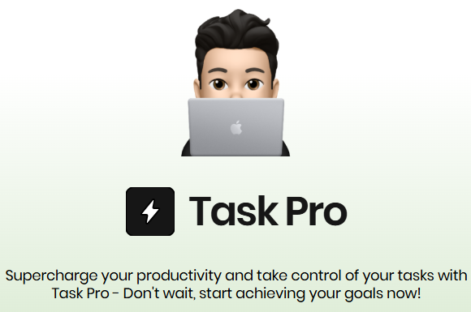
Part 1
INTRODUCTION
TaskPro
TaskPro uygulamasının, Frontend ve Backend testlerinin gerçekleştirilmesi:
Bu test planı, bir proje yönetimi uygulaması olan TaskPro'nun kalitesini ve işlevselliğini güvence altına almak için tasarlanmıştır. Testler, hem arka plan (API) hem de ön yüz (UI) katmanlarını kapsayarak uygulamanın beklendiği gibi çalıştığından emin olmayı amaçlar.
Uygulama web sitesi: https://task-pro-qa.f.goit.study/

Slide 4

Projenin Amaçları
- Static analysis (FR investigation): Gereksinimlerin statik analizi ve anlaşılması.
- Creating test documentation: Kapsamlı test dökümantasyonunun oluşturulması ve yönetilmesi.
- API (integration) testing: Uygulamanın iş mantığını ve entegrasyonlarını doğrulamak için API testlerinin yürütülmesi.
- UI (acceptance) testing: Son kullanıcı deneyimini ve arayüz fonksiyonlarını test etmek için UI testlerinin yürütülmesi.
- Yeni geliştirmelerin mevcut özellikleri bozmadığından emin olmak için düzenli regresyon testleri'nin yazılması.

Slide 5




Test Plan
TaskPro
In-Scope
Tools
Environments
- FR (Functional Requirements) analizi (statik analiz; gereksinim yönetimi)
- Jira (proje yönetimi, bug-reports ve sonuç raporları)
- Google Sheets (dökümantasyon için: statik analiz, test-cases, checklist)
- Postman (api testleri)
Desktop:
- İşletim Sistemi: Microsoft Windows 11 (x86)
- Tarayıcılar: Google Chrome (Sürüm 140.0.7339.128
Mobile:
- Cihazlar: Android Tablet, Android Telefon
- Tarayıcılar: Chrome (Android Sürümü)
API:
- Ortam: Postman
- API URL: https://task-pro-qa.b.goit.study/api-docs/
- Front-end (UI/UX) Testing: Kullanıcı arayüzü ve kullanıcı etkileşimlerini kapsayan tüm fonksiyonel testler.
- Back-end (API) Testing: API iş mantığını kapsayan tüm fonksiyonel testler.
- Basic Non-functional Testing: API Cevap süresi doğrulaması

Slide 6




Test Plan
TaskPro
Entry Criteria
Exit Criteria
Schedule
Test Planı Onayı
Gereksinimlerin Hazır Olması
Ortamın Hazır Olması
Test Tasarımının Tamamlanması
Hata Dağılımı: Tüm bulunan hatalar Jira'ya doğru bir şekilde raporlanmış olmalı.
Raporlama: Test süreci raporu hazırlanmış olmalı.
% Test Geçme Oranı: Belirlenen tüm test senaryolarının en az %80'i başarıyla geçmiş olmalıdır.
Sprint 1: Plan: (2-3 Eylül, 2 gün)
Sprint 2: Test design: (4-7 eylül, 4 gün)
Sprint 3: Test execution: API (8-9 Eylül, 2 gün)
Sprint 4: Test execution: UI (10-11 Eylül, 2 gün)
Sprint 5: Test reports (12-13 Eylül, 2 gün)
Sprint 6: Presantation (14-15 Eylül, 2 gün)

Slide 7
Timeline
TaskPro
2-3 Eylül
4-7 Eylül
8-9 Eylül
10-11 Eylül
12-13 Eylül
14-15 Eylül
16-19 Eylül Ek uzatma
Plan
DESIGN
EXECUTION
API
EXECUTION
UI
REPORTS
PRESENTATION

Slide 8
UI test suites
TaskPro
33 ister
26 test
RTM tablosu:
https://docs.google.com/spreadsheets/d/1_mlFOv9Yvv-PbrPoEEW7FWHDX2UIn_yCad1v368cwbk/edit?gid=2141033251#gid=2141033251
EPIC:
UI_Yetkisiz-kullancı
EPIC:
UI_Yetkili-kullancı
Genel Fonksiyonlar
Sütun ve Görev Yönetimi
Genişletmeler ve Sayfa düzen
Kayıt İşlemleri
Giriş İşlemleri
5 test
Pano Yönetimi
4 test
Anasayfa Görünümü ve Filtreleme Özellikleri
5 test
2 test
3 test
3 test
4 test

Slide 9
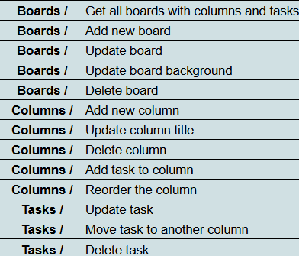
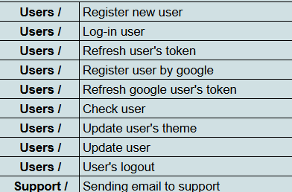
API test suites
TaskPro
23 ister
26 test
RTM tablosu:
https://docs.google.com/spreadsheets/d/1_mlFOv9Yvv-PbrPoEEW7FWHDX2UIn_yCad1v368cwbk/edit?gid=2141033251#gid=2141033251
EPIC:
API_Temel-kullanıcı-yönetimi
EPIC:
API_Uygulama-içi-fonksiyonlar
3 test
2 test

Slide 10
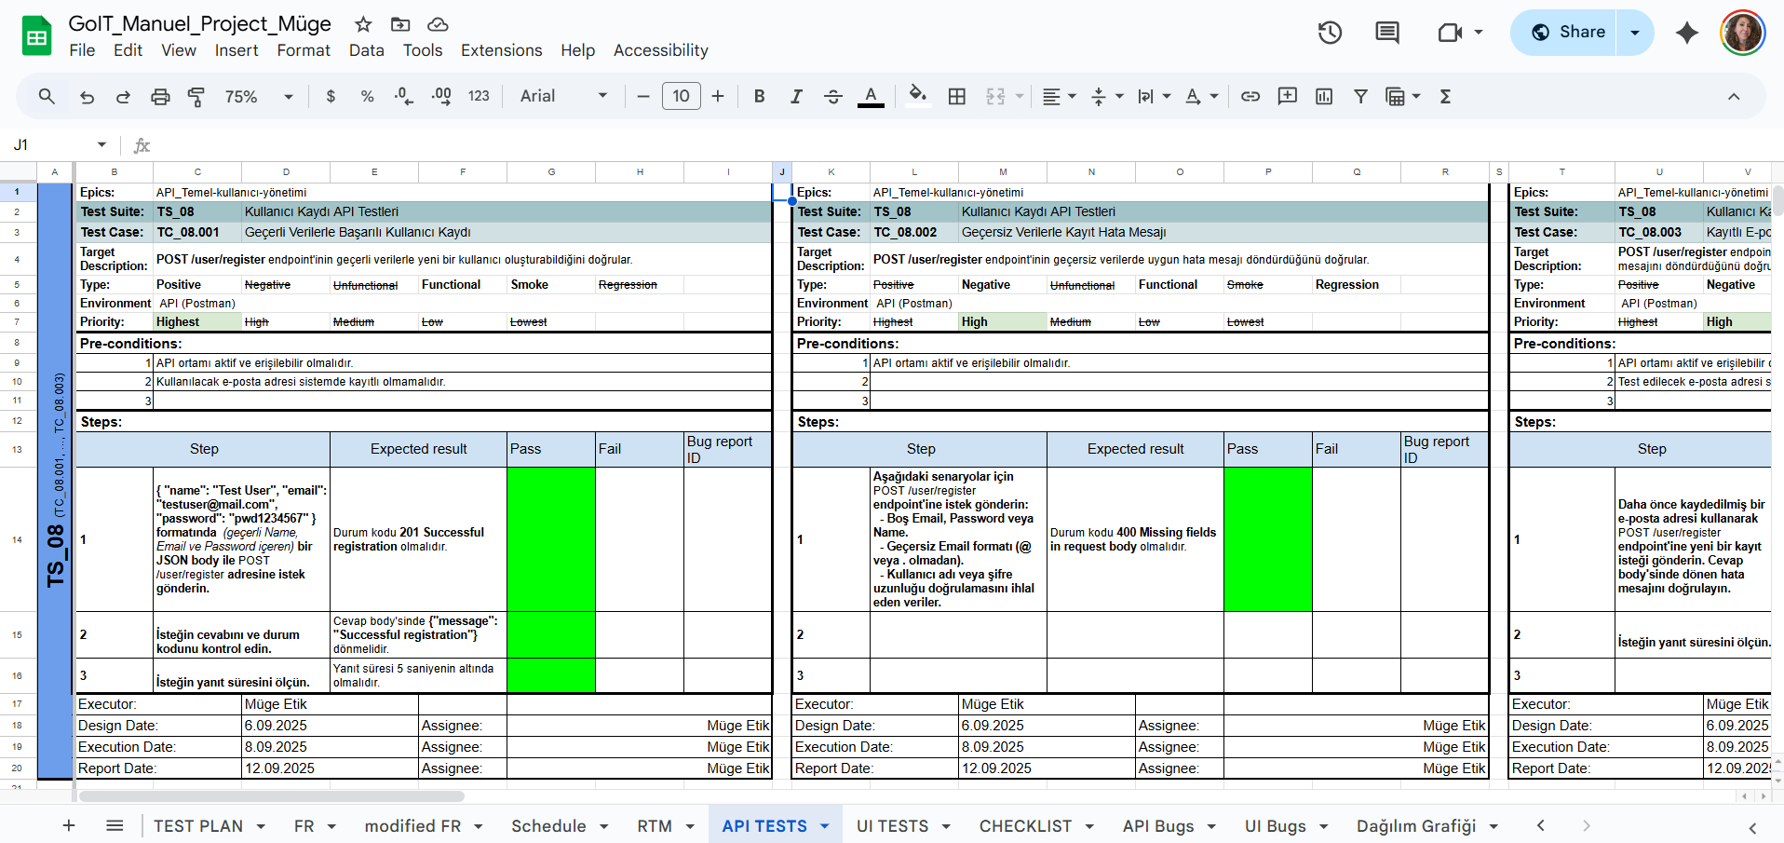

Slide 11
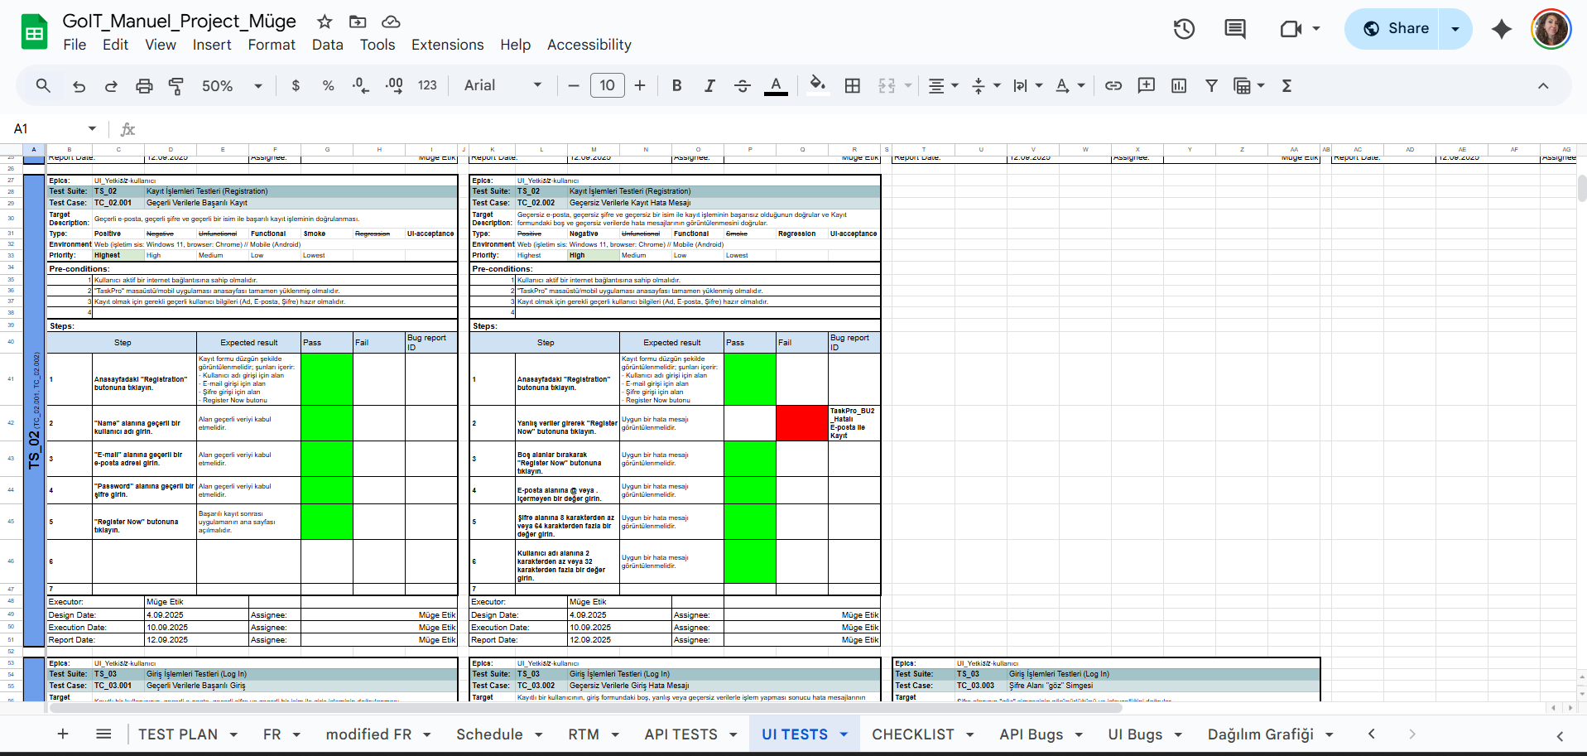

Slide 12
Part 2
EXECUTION
TaskPro
52 (100%)
47 (90,4%)
4 (7,7%)
1 (1,9%)
Atlanan testler
Bug’lar
Başarılı
testler
Planlanan tüm testler

Slide 13




API
TESTS
TaskPro
Jira Bug Reports: https://jam.dev/c/7a8a97a9-893d-4fe7-9927-f9768c89db00
https://jam.dev/c/be91f876-5d8d-4bb6-95c5-4b93f0f9f2c9

Slide 14
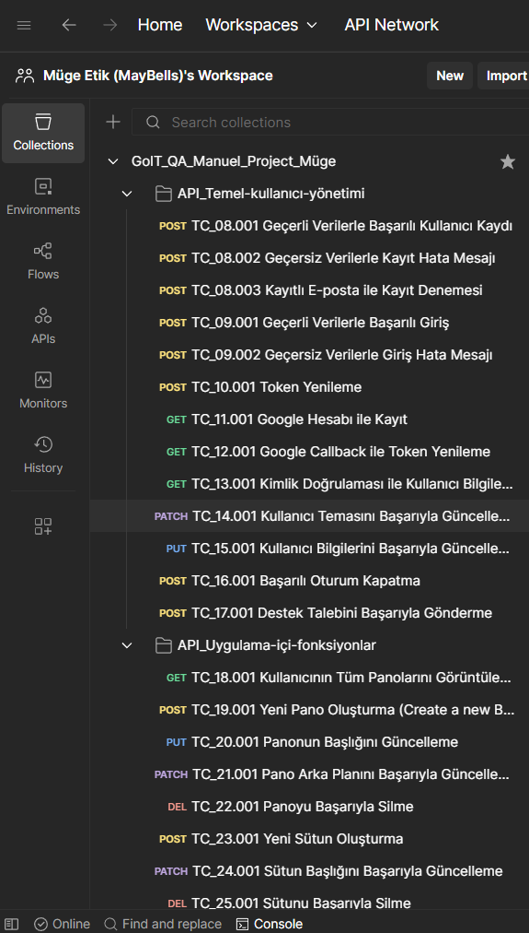
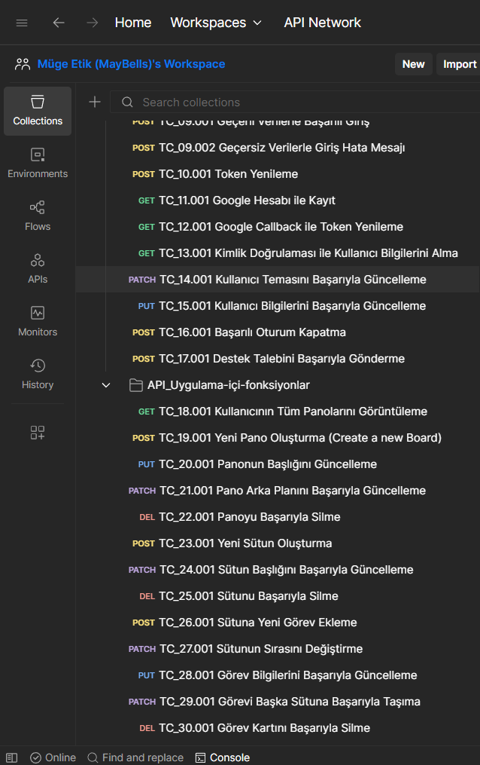
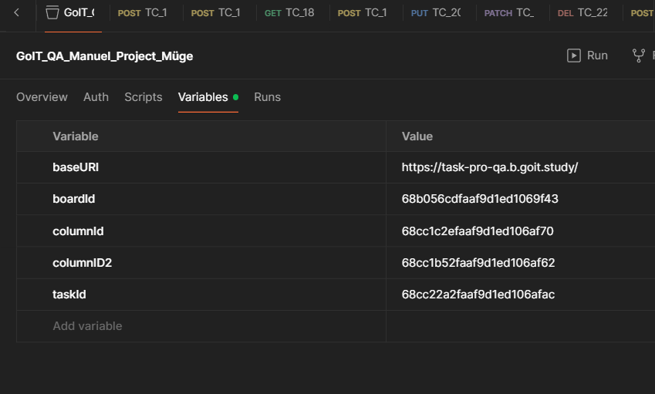

Slide 15
BUG REPORT ID | TaskPro_BA1_Google ile Hesap Açma Hatası |  | Jira URL: | https://mugeetik.atlassian.net/browse/GMPM-60
Related Test Case: | TC_11.001 | Google Hesabı ile Başarılı Kayıt / Yönlendirme
Summary: | Google ile hesap açma işlevi, "Erişim engellendi" hatası nedeniyle çalışmıyor.
Bug Description: | Kullanıcılar web arayüzü üzerinden Google hesaplarıyla giriş yapmayı denediğinde, sistem beklenen yönlendirmeyi yapmıyor. Bunun yerine, "Erişim engellendi: Task Pro QA backend tarafından gönderilen istek geçersiz hatası" alınıyor. Bu durum, Google ile hesap açma özelliğinin tamamen devre dışı olduğu anlamına gelir.
Environment | Google Chrome (Windows 11) |  |  | Jira: | raporlandı
Priority: | Medium | Severity: | Minor | Status: | Open
Pre-conditions:
1 | Web sitesine tarayıcı üzerinden erişim sağlanmış olmalıdır.
2 | Kullanıcının geçerli bir Google hesabı olmalıdır.
Steps:
Steps to Reproduce |  |  | Actual result |  | Expected result
1 | Web sitesinin giriş sayfasına gidin.
2 | "Google ile Oturum Aç" butonuna tıklayın.
3 | Karşınıza çıkan hata mesajını kontrol edin. |  | Giriş işlemi başarısız oluyor ve ekranda Erişim engellendi hatası beliriyor. |  | Kullanıcının Google'ın kimlik doğrulama sayfasına yönlendirilmesi ve başarılı bir şekilde giriş yapabilmesi.
Additional info: | Bu bug, uygulamanın temel bir oturum açma yöntemini tamamen engelliyor olsa da, kullanıcılar normal e-posta ile kayıt ve giriş yapabildikleri için temel işlevsellik etkilenmemektedir.
Reporter: | Müge Etik |  | Assignee: |  | xxx xxx
Report Date: | 12.09.2025 |  | Attachments: |  | https://jam.dev/c/cf467358-a073-45b0-874a-193e8648a1d8

Slide 16
BUG REPORT ID | TaskPro_BA2_Support için Yanlış Hata Kodu ve Mesajı |  | Jira URL: | https://mugeetik.atlassian.net/browse/GMPM-68
Related Test Case: | TC_17.001 | Destek Talebini Başarıyla Gönderme
Summary: | POST /support endpoint'i, yetkilendirme hatasında 401 Unauthorized yerine 500 Internal Server Error ve hatalı bir mesaj dönüyor.
Bug Description: | POST /support endpoint'ine geçerli bir yetkilendirme token'ı ile istek gönderildiğinde, sunucu 201 Successful request veya 401 Unauthorized (token geçersiz ise) gibi beklenen bir yanıt dönmesi gerekirken 500 Internal Server Error durum kodu ve "Unauthorized" mesajını içeren bir yanıt dönüyor. Bu, sunucunun bir hatayı doğru şekilde işlemediğini ve istemciye hatalı bir durum kodu döndürdüğünü gösterir.
Environment | API (Postman) |  |  | Jira: | raporlandı
Priority: | High | Severity: | Major | Status: | New
Pre-conditions:
1 | API'ye erişim sağlanmış olmalıdır.
2 | Geçerli bir Bearer Token elde edilmiş olmalıdır.
Steps to Reproduce |  |  | Actual result |  | Expected result
1 | Postman'de POST metodu ve [Base URL]/support adresi için bir istek oluşturun.
2 | Authorization sekmesinde Bearer Token olarak geçerli bir token ekleyin.
3 | Body sekmesinde application/json formatında, geçerli bir e-posta ve mesaj içeren bir gövde (body) ekleyin.
4 | İsteği gönderin ve yanıtı kontrol edin. |  | 500 Internal Server Error durum kodu ve {"message": "Unauthorized"} mesajı dönüyor. |  | Durum kodu 201 Successful request ve {"message": "Message sent"} gibi başarılı bir yanıt dönmelidir. Token geçersiz ise 401 Unauthorized dönmelidir.
Additional info: | Bu bug, uygulamanın hata yönetim mekanizmasındaki temel bir soruna işaret ediyor. Sunucunun 500 hatası vermesi, kodda bir istisna oluştuğunu gösterirken, Unauthorized mesajı, hatanın yetkilendirme ile ilgili olduğunu düşündürüyor. Bu çelişki, backend'in doğru şekilde yapılandırılmadığını gösterir.
Reporter: | Müge Etik |  | Assignee: |  | xxx xxx
Report Date: | 12.09.2025 |  | Attachments: |  | https://jam.dev/c/48aed7fb-8410-42f2-907b-4cea7fa87f70

Slide 17



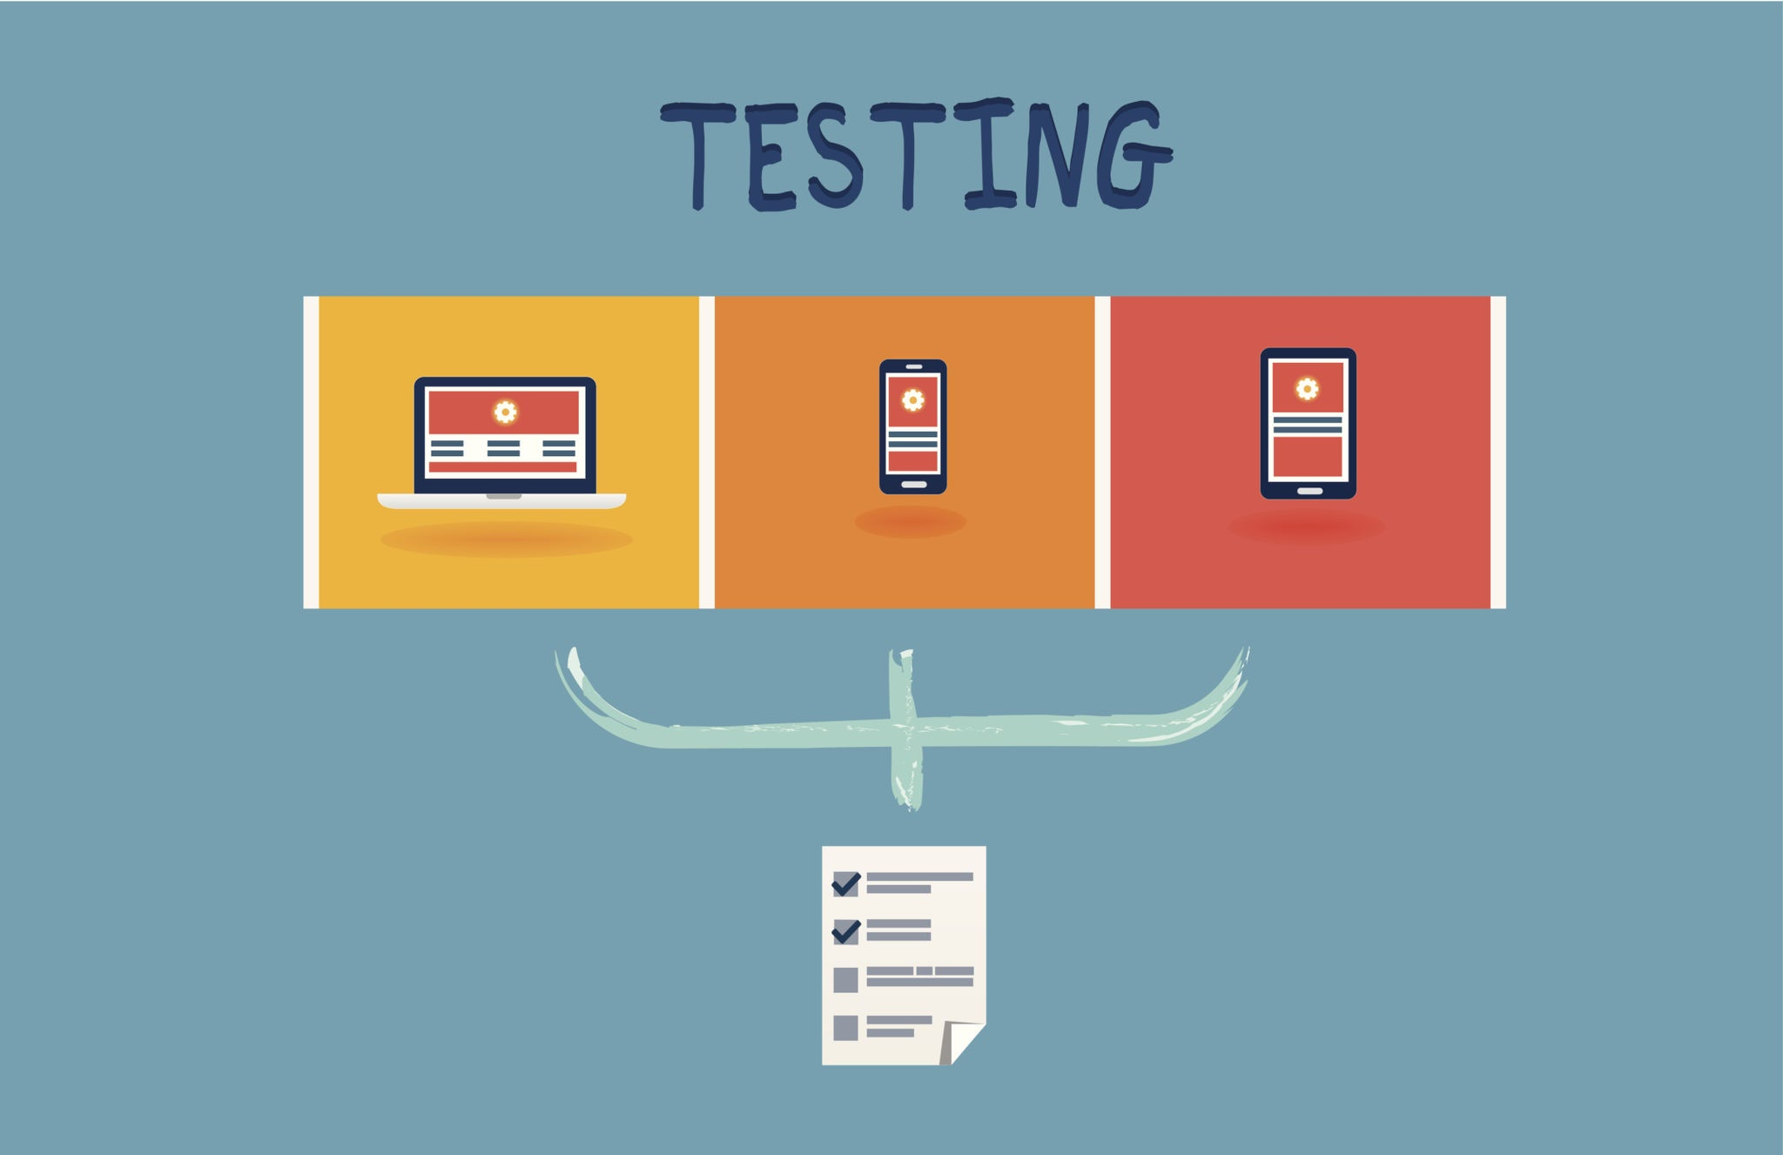
UI
TESTS
TaskPro
Jira Bug Reports: https://jam.dev/c/cec64245-23d5-404b-93ce-0b76928ab226
https://jam.dev/c/a0277c72-060b-4620-b6a0-405f070da71f

Slide 18
BUG REPORT ID | TaskPro_BU1_Yardım Formu Başarı Bildirimi Yok |  | Jira URL: | https://mugeetik.atlassian.net/browse/GMPM-69
Related Test Case: | TC_04.005 | "Need Help" Yardım Modülü
Summary: | İletişim formu başarılı gönderimden sonra kullanıcıya geri bildirim vermiyor.
Bug Description: | "Need Help" butonu ile açılan yardım formu, tüm alanlar geçerli şekilde doldurulup "Send" butonuna basıldığında kullanıcıya işlemin tamamlandığına dair bir başarı mesajı veya bildirimi göstermiyor. Kullanıcılar, mesajlarının iletilip iletilmediğinden emin olamıyor.
Environment | Chrome (Windows 11) |  |  | Jira: | raporlandı
Priority: | High | Severity: | Major | Status: | New
Pre-conditions:
1 | Kullanıcının sisteme giriş yapmış olması gerekir.
Steps:
Steps to Reproduce |  |  | Actual result |  | Expected result
1 | Sağ alt köşedeki "Need Help" butonuna tıklayarak iletişim formunu açın.
2 | Geçerli bir e-posta adresi ve metin kutusuna bir mesaj girin.
3 | "Send" butonuna tıklayın. |  | Form gönderildikten sonra ekranda hiçbir görsel veya metinsel geri bildirim (örneğin, "Mesajınız başarıyla gönderildi") görünmüyor. |  | Form gönderildikten sonra, kullanıcıya işlemin başarıyla tamamlandığını belirten bir mesaj veya görsel uyarı gösterilmelidir.
Additional info: | Bu bug, kullanıcı deneyimini olumsuz etkilemektedir. Kullanıcılar, formun çalışıp çalışmadığını anlamakta zorluk çekebilir.
Reporter: | Müge Etik |  | Assignee: |  | xxx xxx
Report Date: | 13.09.2025 |  | Attachments: |  | https://jam.dev/c/3b175605-3477-4783-956e-9935aa08cf35

Slide 19
BUG REPORT ID | TaskPro_BU2_Hatalı E-posta ile Kayıt |  | Jira URL: | https://mugeetik.atlassian.net/browse/GMPM-70
Related Test Case: | TC_02.002 | Geçersiz Verilerle Kayıt Hata Mesajı
Summary: | Uygulama, var olmayan bir e-posta adresiyle kayıt olmaya ve giriş yapmaya izin veriyor.
Bug Description: | Uygulama, geçerli bir formatta olsa dahi, gerçekte var olmayan bir e-posta adresiyle kullanıcı kaydına izin veriyor. Kullanıcı, bu uydurma e-posta adresiyle sisteme başarıyla giriş yapıp panolar oluşturabiliyor ve oturum açma/kapama işlemlerini sorunsuz bir şekilde gerçekleştirebiliyor. Uygulama, e-postanın varlığını doğrulamadığı için kullanıcılar, şifre sıfırlama veya hesap kurtarma gibi önemli işlevleri yerine getiremeyecek.
Environment | Chrome (Windows 11) |  |  | Jira: | raporlandı
Priority: | High | Severity: | Major | Status: | New
Pre-conditions:
1 | Uygulamanın kayıt/giriş anasayfasına erişim sağlanmış olmalıdır.
Steps:
Steps to Reproduce |  |  | Actual result |  | Expected result
1 | Kayıt sayfasında, geçerli formatta ancak gerçekte var olmayan bir e-posta adresi (örneğin, hatalieposta@mail.com) girerek yeni bir kullanıcı kaydı oluşturun.
2 | Başarıyla giriş yaptıktan sonra yeni bir pano ve görevler oluşturun.
3 | Oturumu kapatın ("Log Out").
4 | Aynı e-posta ve şifre ile tekrar giriş yapmayı deneyin. |  | Kullanıcı, uydurma e-posta adresiyle sorunsuz bir şekilde giriş yapabiliyor ve daha önce oluşturduğu verilere erişebiliyor. |  | Uygulama, kayıt sırasında e-postanın varlığını kontrol etmeli ve bir e-posta doğrulama sistemiyle kullanıcıların geçersiz bir adresle kayıt olmasını engellemelidir.
Additional info: | - Bu durum, kullanıcının kendi hatalı e-posta yazması durumunda hesap kurtarma özelliğini kullanmasını imkansız hale getiriyor. - API'ın e-posta adresini doğrulama mekanizmasının eksik olması, veri tabanında kullanılmayacak ve doğrulanamayacak kayıtların oluşmasına neden oluyor. Bu, uygulamanın veri bütünlüğünü olumsuz etkiler.
Reporter: | Müge Etik |  | Assignee: |  | xxx xxx
Report Date: | 13.09.2025 |  | Attachments: |  | https://jam.dev/c/e15790ef-ec99-4c3c-ad35-8ca1ebb93625

Slide 20
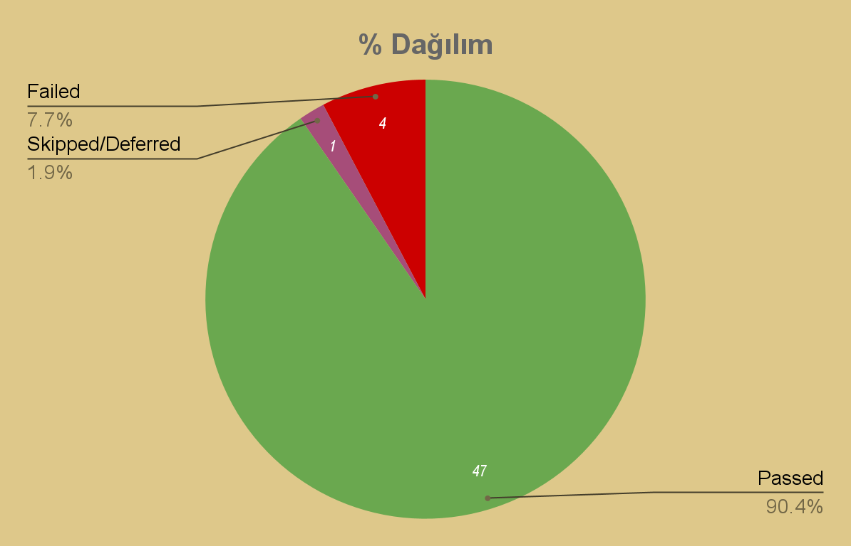
Part 3
RESULTS
TaskPro
52 (100%)
47 (90,4%)
4 (7,7%)
1 (1,9%)
Atlanan testler
Bug’lar
Başarılı
testler
Planlanan tüm testler

Slide 21
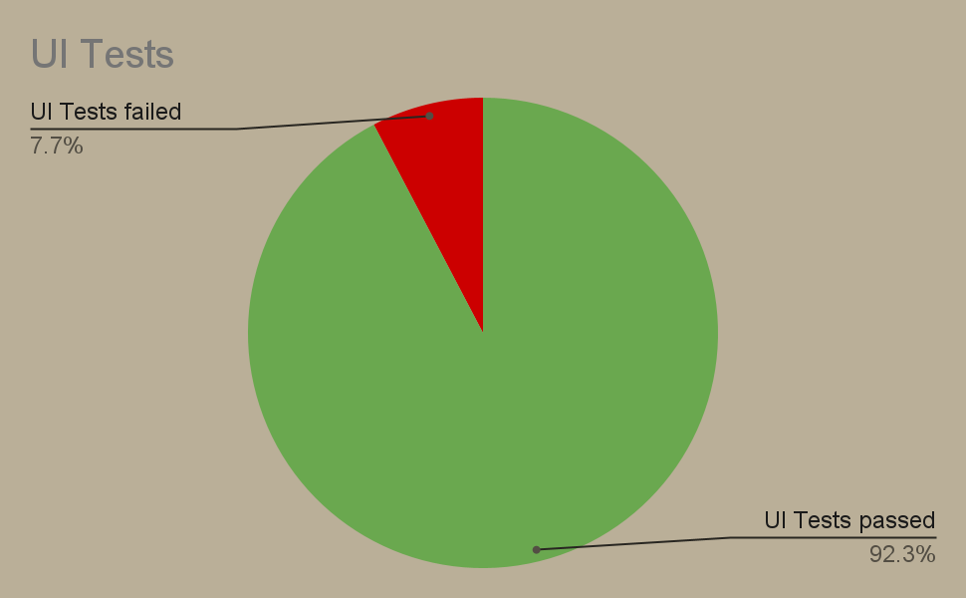
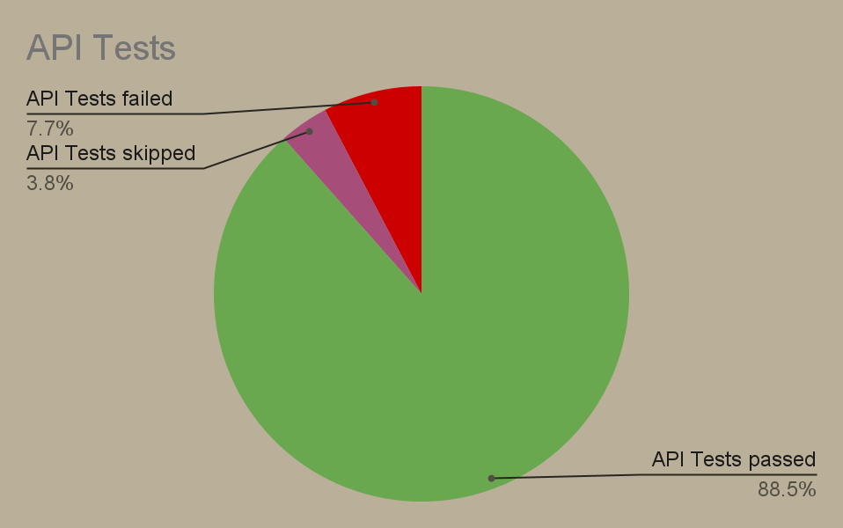
UI TESTS
88,5%
92,5%
API TESTS

Slide 22
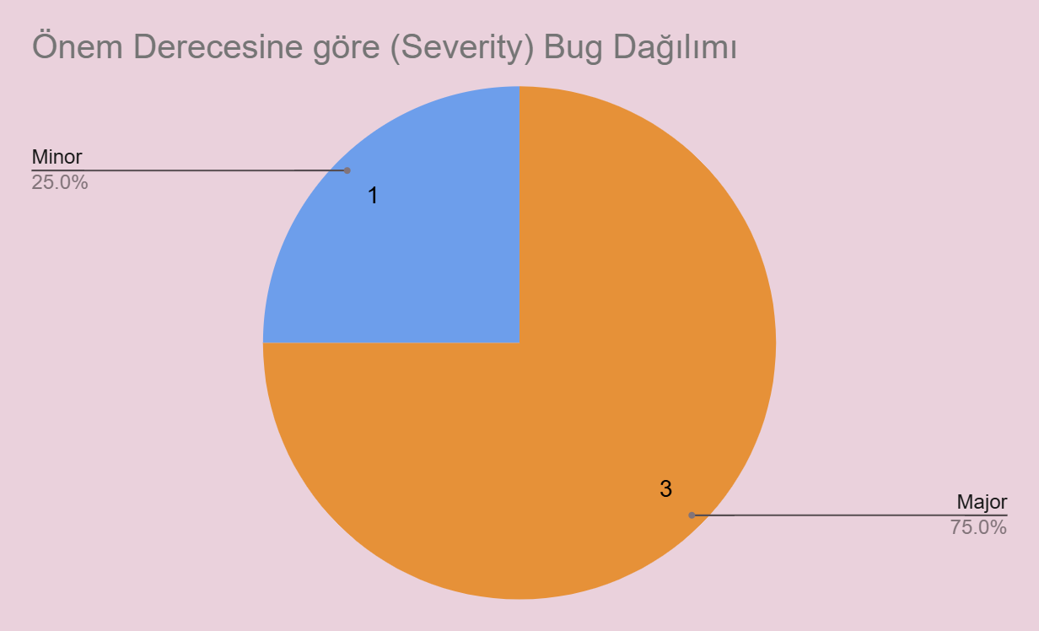
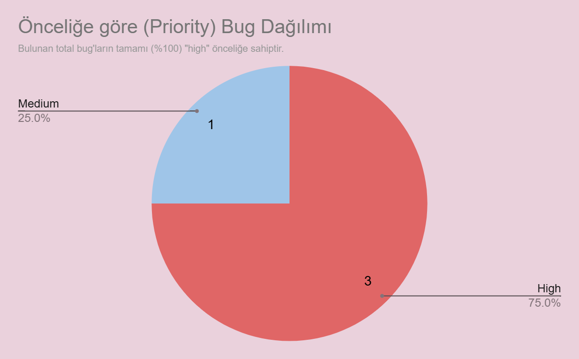
Priority Distribution
of Bugs
Severity Distribution
of Bugs

Slide 23
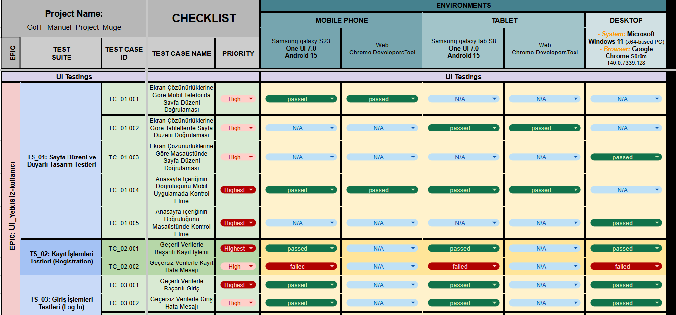
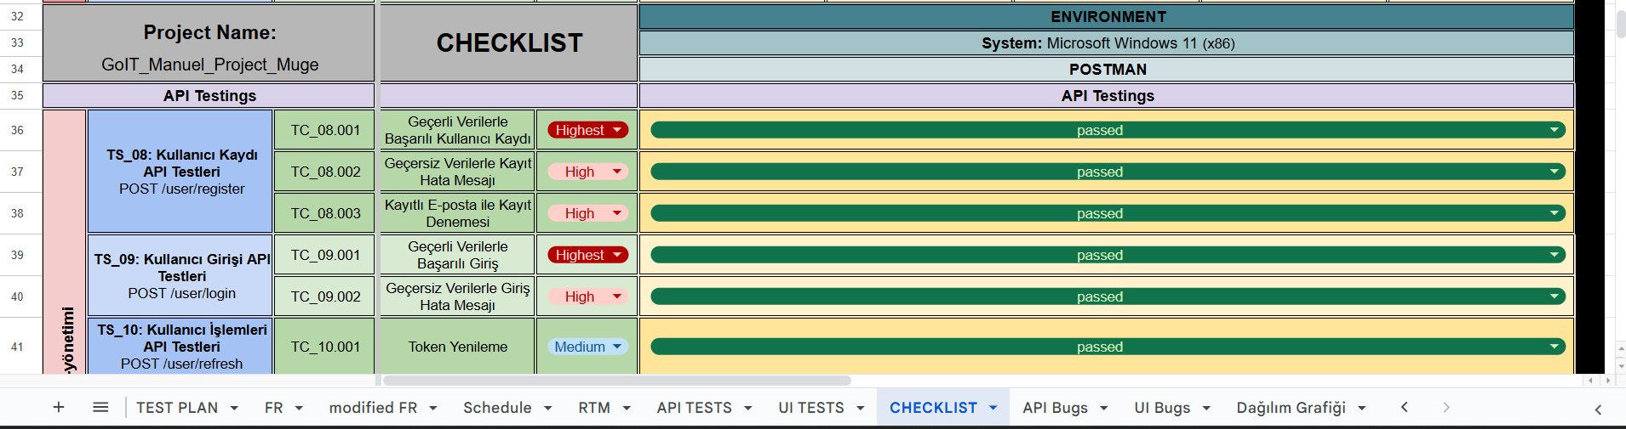

Slide 24

Conclusion & Suggestions
TaskPro
Conclusions
Exit criteria’da belirlenen şekilde tüm testler %80 üzerinde başarı sağlamıştır.
Critical ya da Blocker bir bug bulunmamıştır.
Genel olarak, uygulama temel işlevlerini başarılı bir şekilde yerine getirmektedir ancak tespit edilen total 4 bug'ların 3’ünün major severity ve high priority’e sahip olmaları dolayısıyla ilgilenilmeleri gerekmektedir (özellikle hatalı mail ile kayıt olabilme bug’ı).
Suggestions
"Need Help" butonu, SideBar’ın büyük bir bölümünü kaplayarak asıl oluşturulan Board’ların görünmesini engelliyor. Daha az yer kaplayacak şekilde (örneğin, bir ikon veya açılır menü şeklinde) yeniden konumlandırılması veya boyutunun küçültülmesi önerilir.

Slide 25
Çıkarılan Dersler :)
API'ın Temel Yapısını Anlamak
Yetkilendirme ve Güvenlik
API İstek Formatı
Yanlış URI kullanımı.
URL’de / bulunmasına rağmen endpointte kalan diğer / slash’ı farketmemiş olmam.
Bu durum, API testlerinde doğru URL yapısının ve endpoint'in ne kadar kritik olduğunu anlamamı sağladı.
API'ın token yapısını doğru anlayamadığım için yetkilendirme sorunları yaşadım.
Token'ın düzenli olarak yenilendiğini ve güncellenmesi gerektiğini öğrenmem ile, API güvenliğinin ve doğru yetkilendirme yönetiminin ne kadar önemli olduğunu gösterdi.
Params yerine Body’de doğru formatta doğru formatta JSON gönderilmesi gerektiğini öğrendim.
Bu hata, API'ın beklentilerini doğru okumanın ve isteği buna göre yapılandırmanın ne kadar hayati olduğunu ortaya koydu.

Slide 26

Müge Etik

